Slide 1
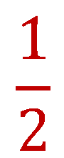
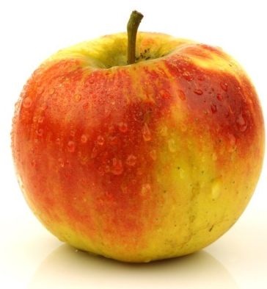

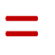
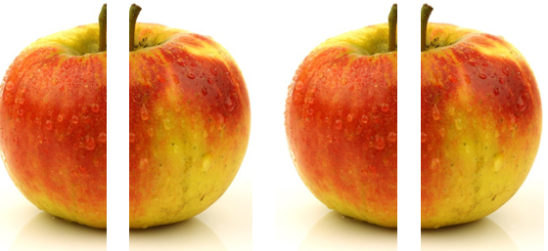
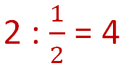
DELJENJE ULOMKOV
utrjevanje
:
2 jabolka razdelim na polovice,
dobim 4 polovice jabolk

Slide 2
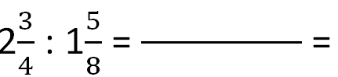
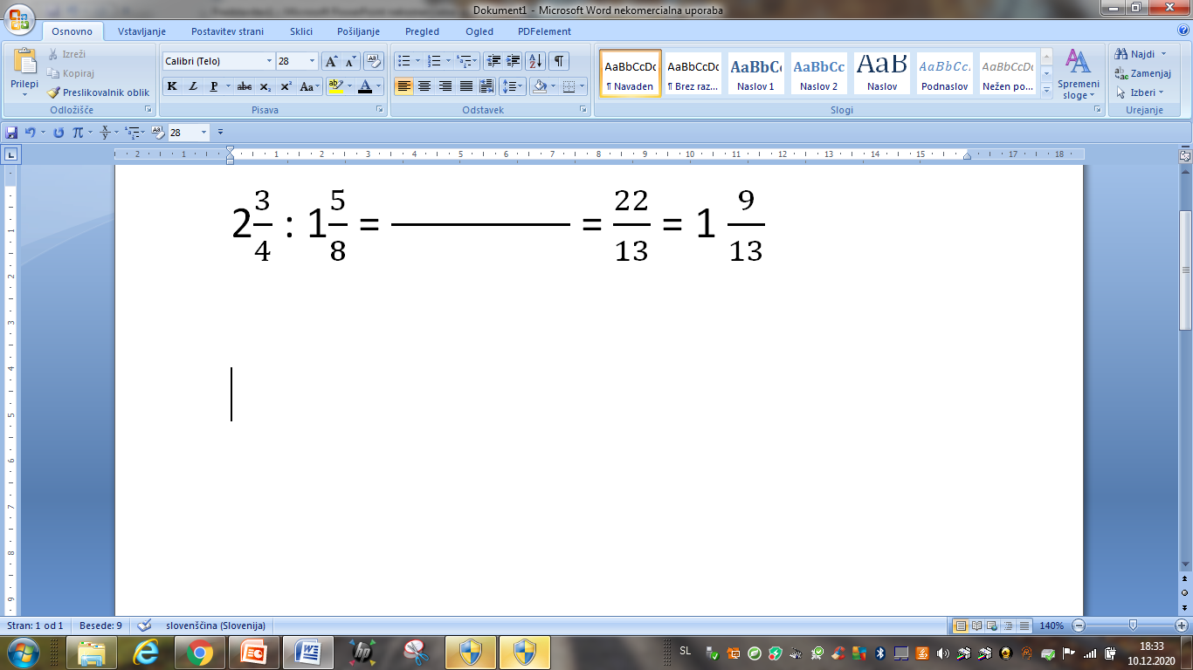

ULOMKE DELIMO TAKO, DA PRVI ULOMEK (deljenec)
POMNOŽIMO
Z OBRATNO VREDNOSTJO DRUGEGA ULOMKA (delitelja).
ULOMKE ZAPISANE S CELIMI DELI SPREMENIMO
V ZAPIS BREZ CELIH DELOV – zapis samo z ulomkom.
ulomek
DELJENEC
2. ulomek
DELITELJ
1.
11
8
· 2
4
13
· 1

Slide 3
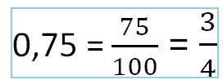
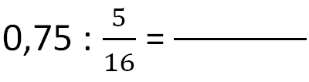
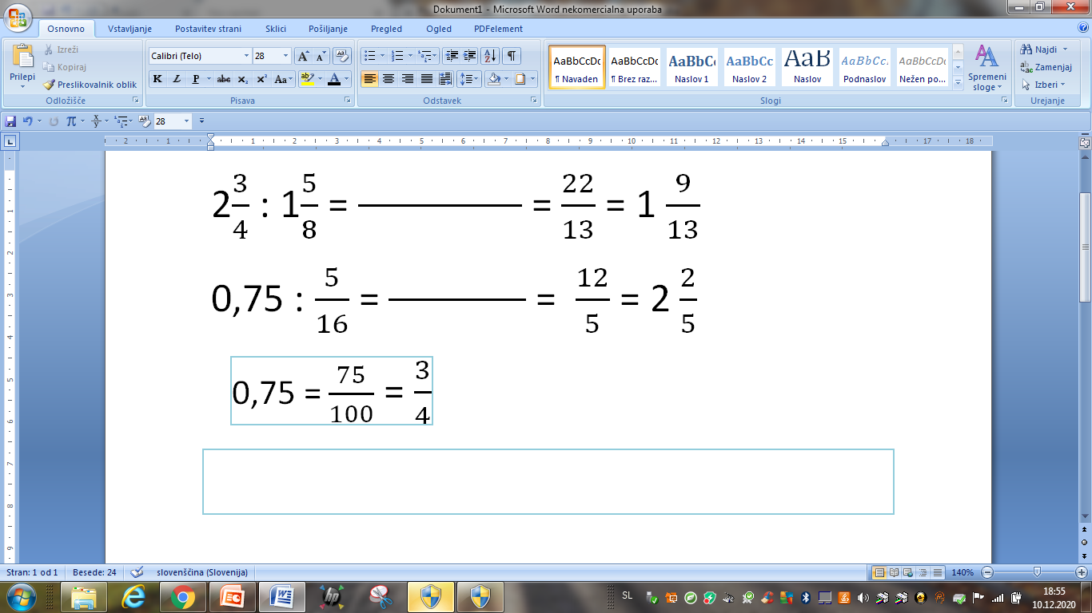
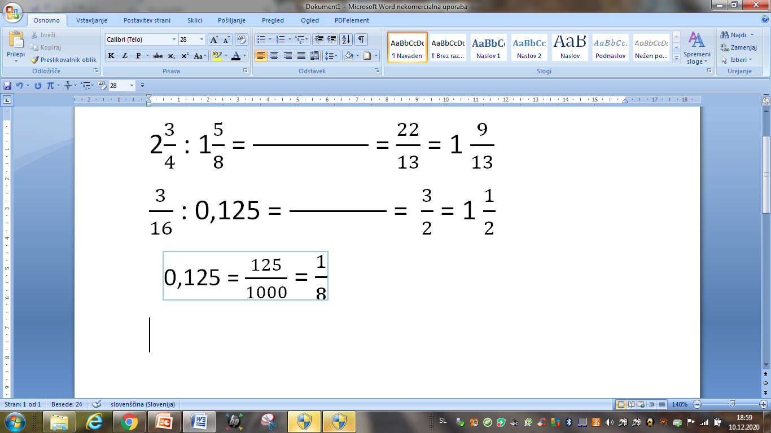
2.
3
· 16
· 4
4
· 5
· 1
3.
3
· 8
· 1
16
· 1
· 2

Slide 4


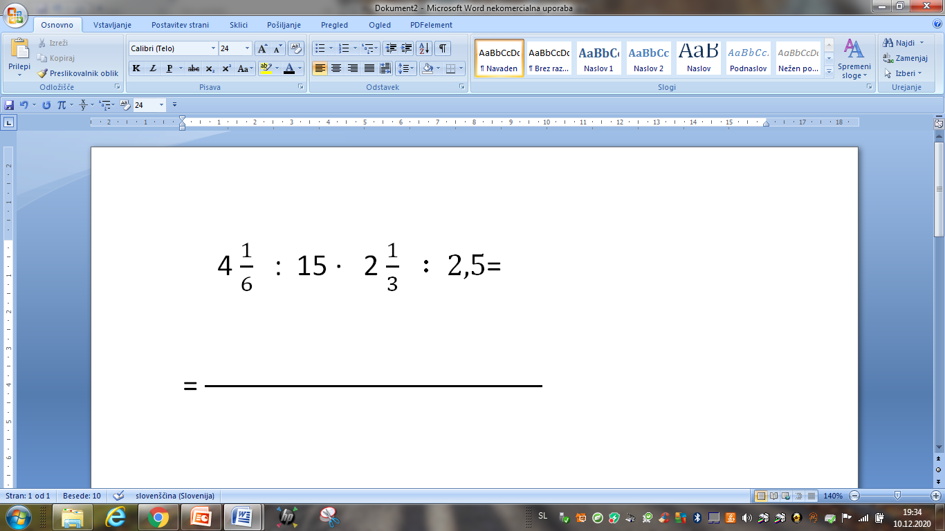
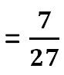
4.
DELJENEC
DELITELJ
DELITELJ
3
· 4
· 11
· 1
· 1
· 1
8
· 11
· 15
· 2
· 1
· 5
OBRNI
ULOMEK
OBRNI
5.
DELJENEC
DELITELJ
DELITELJ
25
· 1
· 7
· 10
· 1
· 2
· 1
6
· 15
· 3
· 25
· 1
· 3
· 3

